Slide 1
Stromingen in de Psychologie
Periode 6 - Les 8

Slide 2
Programma
Herhaling vorige week
Interculturele communicatie
Oefenen
Vooruitblik volgende week
Afsluiting

Slide 3
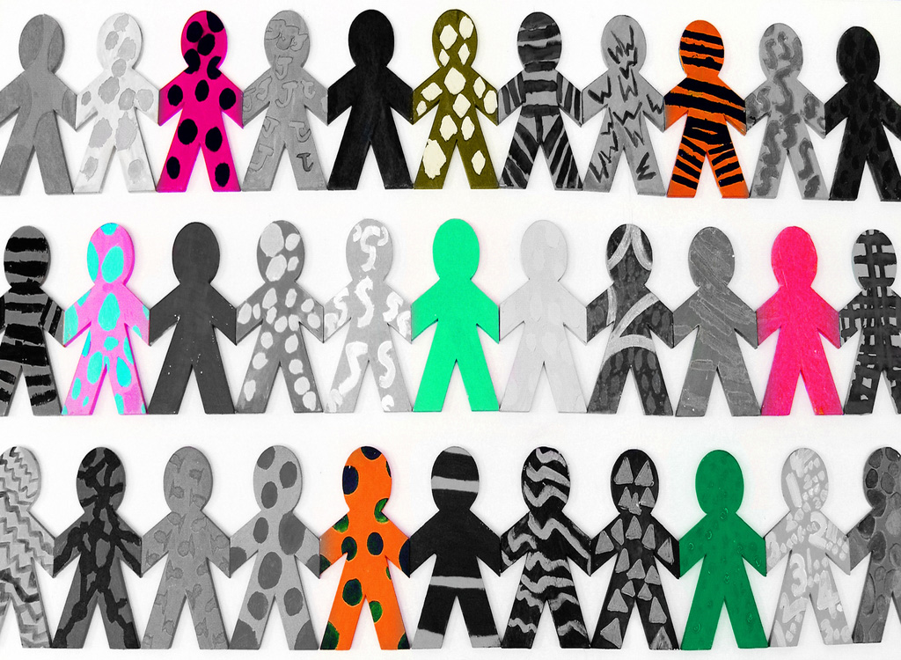
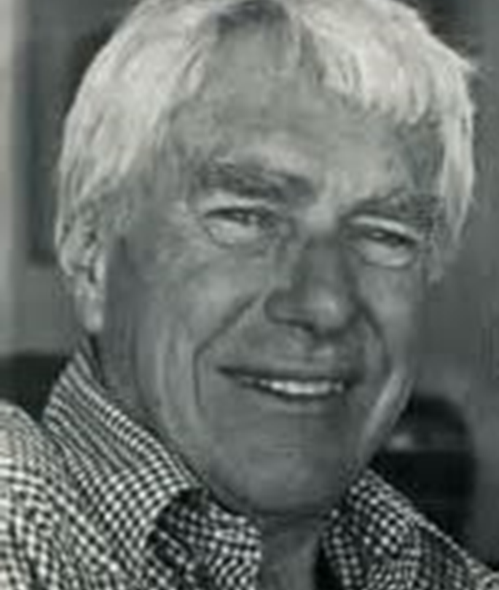
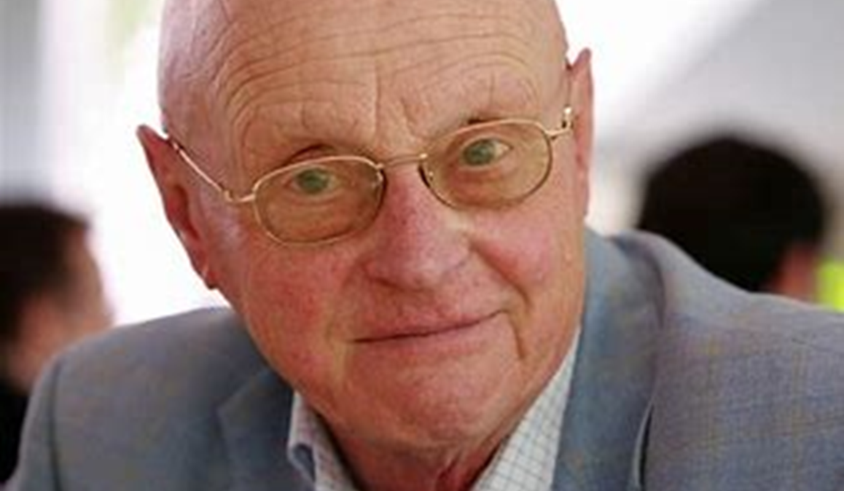
Vorige week…
Crossculturele psychologie
Diversiteit
Integratie
Edward Hall
Geert Hofstede

Slide 4
Culturele synergie
Als begeleider ontkom je er niet aan! Andere culturen…
Door middel van culturele synergie kun je tot meer of beter resultaat komen, door de krachten te bundelen, door 1+1=3…
Door middel van 3 stappen:
1. situatie beschrijven
2. interpreteren
3. creativiteit vergroten

Slide 5
Bijvoorbeeld…
Pak je boek erbij op blz 359.
Lees het stuk ‘in de praktijk’ en de kritische beroepssituatie
Bepaal hoe je de culturele synergie zou kunnen inzetten

Slide 6
Interculturele communicatie: onmogelijk of een uitdaging?
Notes:
Laat studenten hun ervaringen vertellen. Hoe doe je dat in gesprek met iemand die je niet kent? Hoe pak je dat aan? Wat is belangrijk? Waar moet je om denken? Enz enz

Slide 7
Aandachtspunten in de interculturele communicatie:
1. Verschil in omgang
2. Vooroordelen
3. Aannames
4. Verschillende cultuurdimensies
5. Verschil in verbale en non-verbale communicatie
6. Etnocentrisme
7. Cultuurrelativisme
8. Compassie
De opdracht is als volgt:
De klas wordt verdeeld in 8 groepen
Iedere groep krijgt een aandachtspunt toegewezen
Je verdiept je hierin, wat betekent dit en hoe houd ik hier rekening mee?
We bespreken het klassikaal na

Slide 8
Als professional: intercultureel communiceren
Jij bent verantwoordelijk voor het verloop van het gesprek, jij bent immers de professional. Dit vergt extra aandacht en inzet. Zo doe je dat:
1. Onbevooroordeeld
2. Denkbeeld in kaart brengen
3. Ruis omzeilen
4. Misverstanden oplossen

Slide 9
Oefenen met een casus
Maak kennis met Farid(a), van 21 jaar oud, gevlucht uit Syrië en wil graag hier naar school maar weet niet hoe hij/zij dat moet gaan regelen.
Verdeel je in twee- of drietallen
Één persoon is Farid(a), de ander de begeleider. Oefen een gesprek → Farid(a) moet zich dus echt inleven in de rol, de begeleider ook. (een eventuele derde persoon is observator).
Wissel om van rol.
We spelen het klassikaal nog eens na

Slide 10
Volgende en laatste les
Evalueren
Tips en tops
Eindopdracht

